Slide 1


UNIVERSIDAD AUTÓNOMA DEL ESTADO DE MÉXICO
FACULTAD DE QUÍMICA
P.E.L: INGENIERO QUÍMICO
U.A: PROBABILIDAD Y ESTADÍSTICA
Unidad I “Estadística Descriptiva”
Material didáctico
Modalidad: Solo visión proyectable (diapositivas)
Responsable de la Elaboración:
DRA. SANDRA LUZ MARTÍNEZ VARGAS
Septiembre de 2015

Slide 2
PROPÓSITO DE LA UA
Los discentes del programa educativo de Ingeniero Químico mediante trabajo individual y en equipo serán capaces de intervenir en la resolución de problemas básicos de crecimientos y decaimientos de poblaciones, además de obtener modelos estadísticos que permitan resolver problemas de cinética química, ingeniería de reactores, ingeniería de procesos entre otros. Al finalizar la unidad de aprendizaje el discente será capaz de analizar y discriminar la información con que se cuente para poder resolver problemas que involucren intervalos de confianza y pruebas de hipótesis, relaciones de regresión y correlación de variables. Además de proyectar comportamientos de las variables a través de la inferencia estadística. Manteniendo una disposición a la tolerancia, respeto, a aprender a aprender; y una visión orientada a la calidad en el trabajo y al trabajo en equipo; mediante el trabajo en equipo, trabajo individual, uso de herramientas de cómputo, búsqueda de información, capacidad de análisis, resolución de problemas.

Slide 3
Guía para la utilización del material de Apoyo
Este paquete contiene 69 diapositivas que tienen como propósito que los estudiantes de la UA de Probabilidad y Estadística, cuenten con un material de apoyo para la Unidad I Aplicación de la Estadística Descriptiva para la organización y representación de los datos correspondientes a un fenómeno, para facilitar la comprensión de los temas de dicha unidad.
En este material se incluyen los temas que corresponde a lo propuesto en el programa de la UA, con la extensión que se solicita en dicho programa. En cada tema se incluyen las definiciones, axiomas y teoremas correspondientes para favorecer el entendimiento de los temas.
El material que se presenta constituye un apoyo para el docente que tenga la oportunidad de impartir la unidad de aprendizaje de Probabilidad y Estadística.

Slide 4

CONTENIDO DE LAS DIAPOSITIVAS
Universo, Población
Muestra, tamaño de la muestra, frecuencia, frecuencia relativa y frecuencia acumulada
Distribución empírica, presentación de datos, tabla de frecuencias, representaciones gráficas de las distribuciones empíricas, histograma, polígono de frecuencias relativas acumuladas, otras
Parámetros descriptivos de una distribución empírica, media, mediana, moda, percentiles, deciles, cuartiles, rango, varianza, desviación estándar, sesgo y curtois

Slide 5
DEFINICIONES BÁSICAS
Población o universo. Grupo de individuos u objetos con características similares.
Muestra. Parte de la población; puede ser finita o infinita. Los datos de una muestra pueden ser discretos o continuos, dependiendo del área de aplicación.

Slide 6
DEFINICIONES BÁSICAS
Muestra finita. Aquella en la que sus elementos se pueden contar; ejemplo: todas las botellas de vidrio producidas en un lote.
Muestra infinita. Aquella en la que sus elementos no se pueden contar; ejemplo: todos los posibles resultados de sucesivas tiradas de una moneda.
Si una muestra es representativa de una población, es posible inferir conclusiones sobre la población: estadística inductiva o inferencia estadística; ya que la inferencia no es exacta es frecuente utilizar la probabilidad para establecer conclusiones

Slide 7
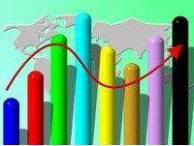
DEFINICIONES BÁSICAS
ESTADÍSTICA DESCRIPTIVA O INFERENCIAL: No hay que confundir el recabar datos, con el análisis de los mismos, la inferencia estadística produjo ya un número enorme de herramientas analíticas que permiten al ingeniero o al científico comprender mejor los sistemas que generan los datos, es decir nos permite obtener conclusiones o inferencias sobre el sistema científico

Slide 8
DEFINICIONES
PARÁMETRO.- Es una medida descriptiva de la población total de todas las observaciones de interés para el investigador (es decir toda medida descriptiva de la población).
ESTADÍSTICO.- Elemento que describe una muestra y sirve como una estimación del parámetro de la población correspondiente.

Slide 9
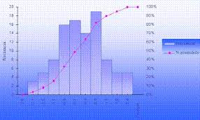
DEFINICIONES
VARIABLE.- Es una característica de la población que se está analizando en un estudio estadístico.
VARIABLE CUANTITATIVA.- Es cuando las observaciones pueden expresarse numéricamente.
VARIABLE CUALITATIVA.- Es cuando la variable se mide de manera no numérica.

Slide 10
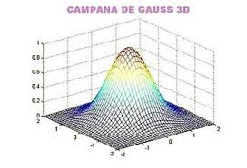
DEFINICIONES
VARIABLE CONTINUA.- Es aquella que puede tomar cualquier valor dentro de un rango dado.
VARIABLE DISCRETA.- Esta limita a ciertos valores, generalmente números enteros. Con frecuencia son el resultado de la enumeración o del conteo.

Slide 11
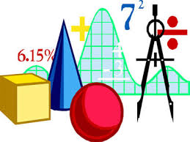
DEFINICIONES
ERROR DE MUESTREO.- Es la diferencia entre el parámetro desconocido del la población y el estadístico de la muestra utilizado para calcular el parámetro.
SESGO MUESTRAL.- Es la tendencia a favorecer la selección de ciertos elementos de muestra en lugar de otros.

Slide 12

ESCALA DE MEDIDA
MEDICIONES EN ESCALA NOMINAL.- Nombres o clasificaciones que se utilizan para datos en categorías distintas y separadas.
MEDIDAS EN ESCALA ORDINAL.- Son las que clasifican las observaciones en categorías con un orden significativo.

Slide 13
MEDICIONES
MEDIDAS EN ESCALA DE INTERVALO.- Medidas en una escala numérica en la cual el valor de cero es arbitrario pero la diferencia entre valores es importante.
MEDIDAS EN ESCALA DE RAZÓN.- Medidas numéricas en las cuales cero es un valor fijo en cualquier escala y la diferencia entre valores es importante.

Slide 14
DESCRIPCIÓN DE LOS CONJUNTOS DE DATOS
Casi todos los trabajos que se hacen en estadística comienzan con el proceso de recolección de datos necesarios para formar con ellos un conjunto que se utilizará en el estudio.
Esta recolección de datos originales revela muy poco por si sola. Es extremadamente difícil determinar el verdadero significado de un grupo de números que simplemente se ha registrado en papel.

Slide 15
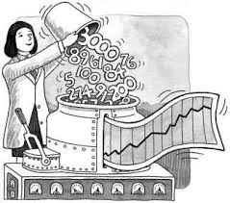
MÉTODOS DE AGRUPACIÓN
SERIE ORDENADA: Simplemente enumeran tales observaciones en orden ascendente o descendente.
DISTRIBUCIÓN DE FRECUENCIAS: Ordenará los datos si estos se dividen en clases y se registrará el número de observaciones en cada clase.

Slide 16
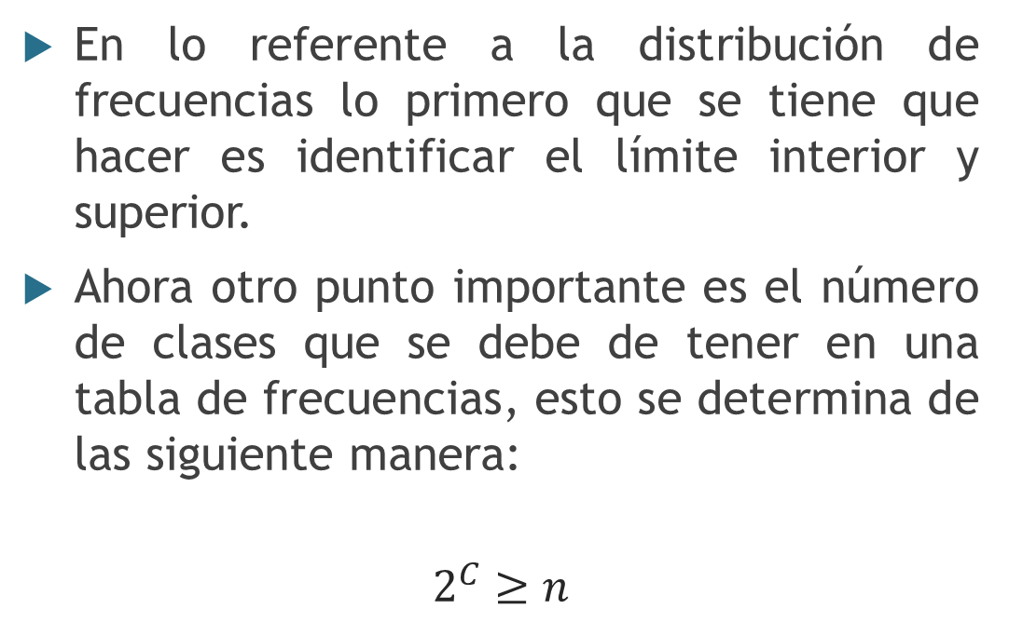
MÉTODOS DE AGRUPACIÓN
En lo referente a la distribución de frecuencias lo primero que se tiene que hacer es identificar el límite interior y superior.
Ahora otro punto importante es el número de clases que se debe de tener en una tabla de frecuencias, esto se determina de las siguiente manera:
$$2^{C}≥n$$

Slide 17
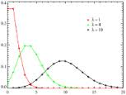
MÉTODOS DE AGRUPACIÓN
PUNTO MEDIO DE LA CLASE: Se calcula como promedio de los límites superior e inferior de dicha clase.
INTERVALO DE CLASE: Es el rango de valores encontrados dentro de una clase. Se determina restando el límite superior (o inferior), de una clase del límite inferior (o superior) de la clase siguiente.

Slide 18

MÉTODOS DE AGRUPACIÓN
Es deseable que todos los intervalos de clase sean de igual tamaño, ya que facilita las interpretaciones estadísticas. Sin embargo, puede ser conveniente utilizar intervalos abiertos que no mencionan un límite inferior para la primera clase o un límite superior para la última clase.

Slide 19
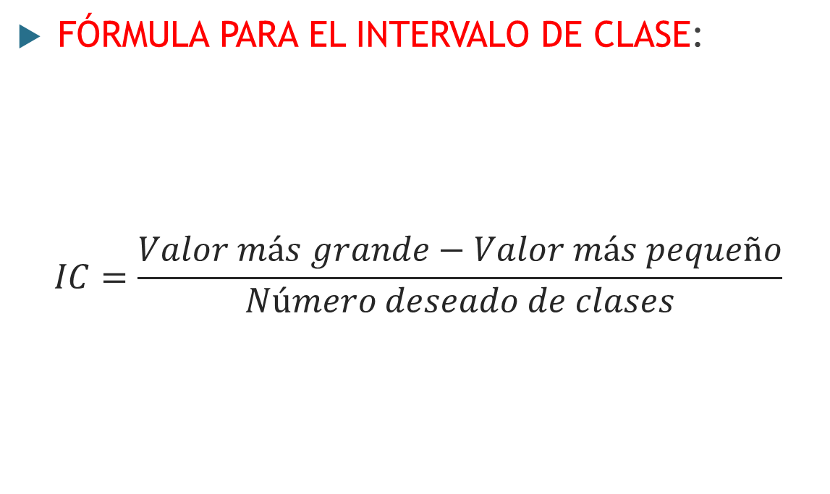
MÉTODOS DE AGRUPACIÓN
FÓRMULA PARA EL INTERVALO DE CLASE:
$$IC=\frac{Valor más grande−Valor más pequeño}{Número deseado de clases}$$

Slide 20

MÉTODOS DE AGRUPACIÓN
DISTRIBUCIÓN DE FRECUENCIA RELATIVA: Expresa la frecuencia dentro de una clase como un porcentaje del número total de observaciones.

Slide 21

EJEMPLO
La compañía Pigs and People (P&P) Airlines, en la división de análisis estadístico solicitó recolectar y agrupar los datos sobre el número de pasajeros que han decidido viajar con P&P. Tales datos correspondientes a los últimos 50 días aparecen en la tabla siguiente, sin embargo, con estos datos en bruto, es improbable que el director pueda obtener información útil y significativa respecto a las operaciones de vuelo. Los datos no están organizados y es difícil llegar a una conclusión significativa simplemente revisando una serie de números anotados en un papel.
Es preciso agrupar y presentar los datos de manera concisa y reveladora para facilitar el acceso a la información que contienen. Lo primero que tenemos que hacer es construir una tabla de distribución de frecuencias.

Slide 22
TABLA DE DATOS
68 | 71 | 77 | 83 | 79
72 | 74 | 57 | 67 | 69
50 | 60 | 70 | 66 | 76
70 | 84 | 59 | 75 | 94
65 | 72 | 85 | 79 | 71
83 | 84 | 74 | 82 | 97
77 | 73 | 78 | 93 | 95
78 | 81 | 79 | 90 | 83
80 | 84 | 91 | 101 | 86
93 | 92 | 102 | 80 | 69

Slide 23

CLASES E INTERVALO DE CLASE
Número de Clases:
$$2^{C}≥50$$
Intervalo de clase:
$$IC=\frac{102−50}{6}=8.7$$

Slide 24
TABLA DE DISTRIBUCIÓN DE FRECUENCIA
CLASE | CUENTA | FRECUENCIA | PUNTO MEDIO
50 - 59 | III | 3 | 54.5
60 - 69 | IIIII II | 7 | 64.5
70 - 79 | IIIII IIIII IIIII III | 18 | 74.5
80 - 89 | IIIII IIIII II | 12 | 84.5
90 - 99 | IIIII III | 8 | 94.5
100 - 109 | II | 2 | 104.5
 |  | 50

Slide 25
TABLA DE DISTRIBUCIÓN DE FRECUENCIA RELATIVA
CLASE | FRECUENCIA | FRECUENCIA RELATIVA
50 - 59 | 3 | 3/50=6%
60 - 69 | 7 | 7/50=14%
70 - 79 | 18 | 18/50=36%
80 - 89 | 12 | 12/50=24%
90 - 99 | 8 | 8/50=16%
100 - 109 | 2 | 2/50=4%
 | 50 | 100%

Slide 26
GRÁFICAS
HISTOGRAMAS

Slide 27
CIRCULOGRAMA

Slide 28

EJERCICIO
Los siguientes datos son los ingresos de 60 ejecutivos de marketing para empresas de Estados Unidos. Los datos están expresados en miles de dólares.
a) Construya una tabla de frecuencia para los datos. Tenga mucho cuidado en la selección de sus intervalos de clase. Muestre las frecuencias acumulativas y relativas para cada clase. ¿Qué conclusión puede sacar de la tabla?
b) Presente y explique una distribución de frecuencia acumulada “más que” y una distribución de frecuencia acumulada “menor que”

Slide 29
TABLA DE DATOS
58 | 76 | 89 | 45 | 67 | 34
64 | 76 | 34 | 65 | 45 | 39
79 | 74 | 56 | 71 | 85 | 87
74 | 38 | 69 | 79 | 61 | 71
69 | 62 | 56 | 38 | 69 | 79
71 | 54 | 31 | 69 | 62 | 39
65 | 79 | 47 | 46 | 77 | 66
55 | 75 | 62 | 57 | 77 | 36
73 | 72 | 64 | 69 | 51 | 50
40 | 50 | 74 | 61 | 69 | 73

Slide 30
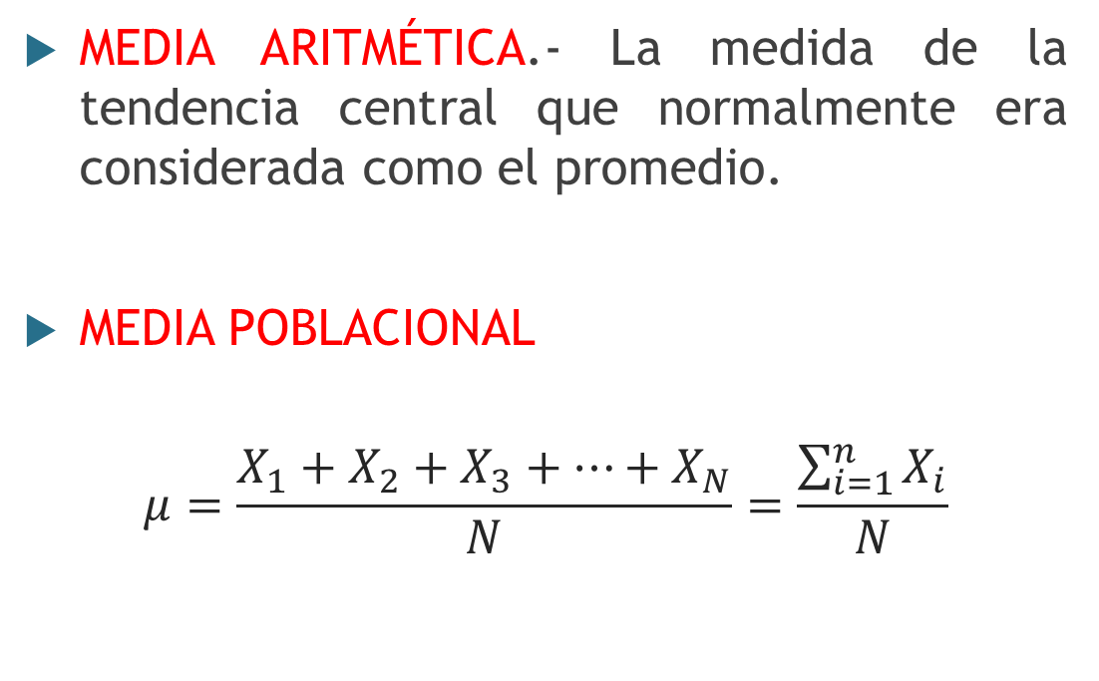
MEDIDAS DE TENDENCIA CENTRAL
MEDIA ARITMÉTICA.- La medida de la tendencia central que normalmente era considerada como el promedio.
MEDIA POBLACIONAL
$$μ=\frac{X_{1}+X_{2}+X_{3}+⋯+X_{N}}{N}=\frac{\sum_{i=1}^{n}{X_{i}}}{N}$$

Slide 31
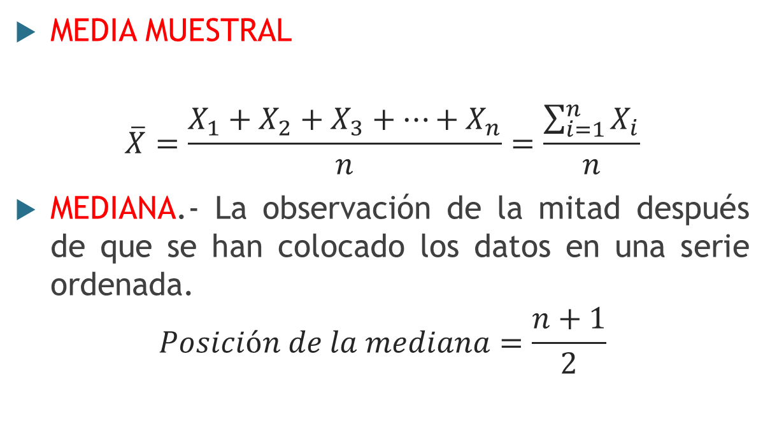
CONTINUACIÓN
MEDIA MUESTRAL
$$\overline{X}=\frac{X_{1}+X_{2}+X_{3}+⋯+X_{n}}{n}=\frac{\sum_{i=1}^{n}{X_{i}}}{n}$$
MEDIANA.- La observación de la mitad después de que se han colocado los datos en una serie ordenada.
$$Posición de la mediana=\frac{n+1}{2}$$

Slide 32
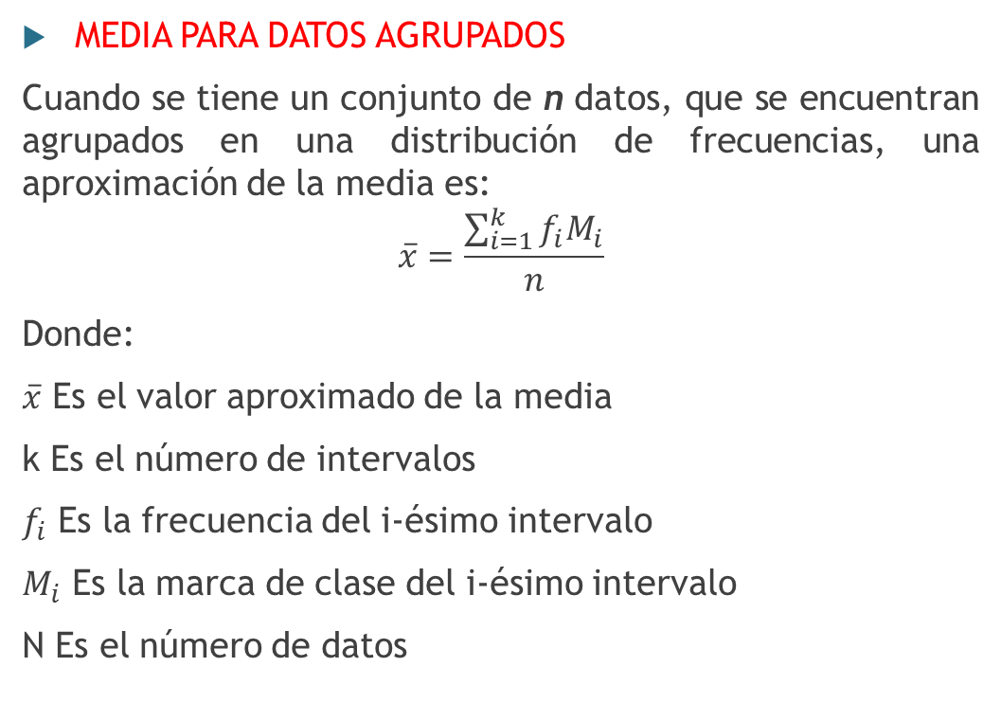
CONTINUACIÓN
MEDIA PARA DATOS AGRUPADOS
Cuando se tiene un conjunto de n datos, que se encuentran agrupados en una distribución de frecuencias, una aproximación de la media es:
$$\overline{x}=\frac{\sum_{i=1}^{k}{f_{i}M_{i}}}{n}$$
Donde:
$\overline{x}$ Es el valor aproximado de la media
k Es el número de intervalos
$f_{i}$ Es la frecuencia del i-ésimo intervalo
$M_{i}$ Es la marca de clase del i-ésimo intervalo
N Es el número de datos

Slide 33
EJEMPLO
Con el siguiente conjunto de datos, obtener el valor de la Media
Intervalo | Frecuencia
1-10 | 5
11-20 | 11
21-30 | 21
31-40 | 27
41-50 | 31
51-60 | 35
61-70 | 21
71-80 | 14
81-90 | 9
91-100 | 6

Slide 34
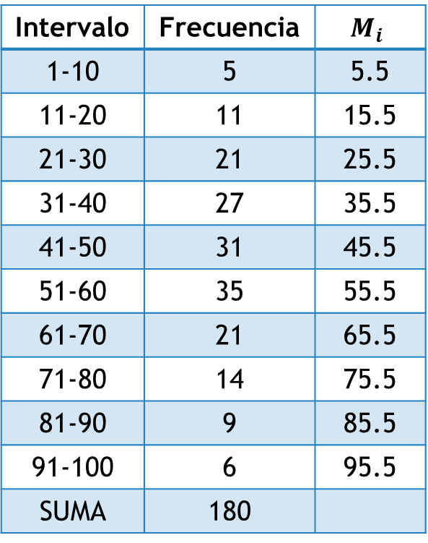

CONTINUACIÓN
Solución
Se calculan las marcas de clase de cada intervalo, agregando a la tabla una columna para incluir las marcas de clase, se denota por $M_{i}$ esto es:
Intervalo | Frecuencia | $$M_{i}$$
1-10 | 5 | 5.5
11-20 | 11 | 15.5
21-30 | 21 | 25.5
31-40 | 27 | 35.5
41-50 | 31 | 45.5
51-60 | 35 | 55.5
61-70 | 21 | 65.5
71-80 | 14 | 75.5
81-90 | 9 | 85.5
91-100 | 6 | 95.5
SUMA | 180

Slide 35
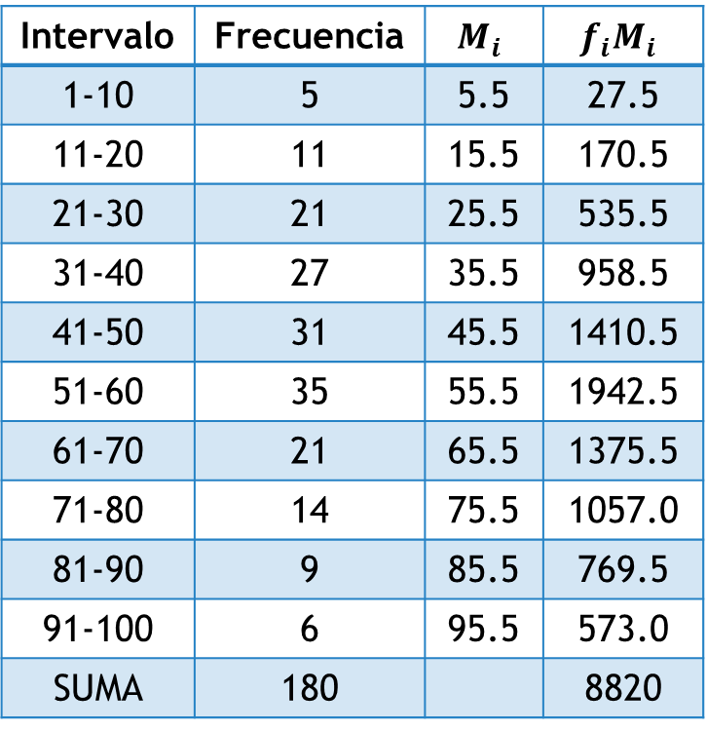

CONTINUACIÓN
Ahora para cada intervalo, se obtiene el producto de la frecuencia por la marca de clase en una columna que se representa por $f_{i}M_{i}$ además se obtiene la suma de esta columna y el número total de datos que corresponde a la suma de frecuencias, esto es:
$\overline{x}=\frac{8820}{180}=49$
Intervalo | Frecuencia | $$M_{i}$$ | $$f_{i}M_{i}$$
1-10 | 5 | 5.5 | 27.5
11-20 | 11 | 15.5 | 170.5
21-30 | 21 | 25.5 | 535.5
31-40 | 27 | 35.5 | 958.5
41-50 | 31 | 45.5 | 1410.5
51-60 | 35 | 55.5 | 1942.5
61-70 | 21 | 65.5 | 1375.5
71-80 | 14 | 75.5 | 1057.0
81-90 | 9 | 85.5 | 769.5
91-100 | 6 | 95.5 | 573.0
SUMA | 180 |  | 8820

Slide 36

EJERCICIO
En una encuesta aplicada a 200 estudiantes de la Escuela Preparatoria para conocer el número de horas al mes que dedican a la lectura, se obtuvieron los siguientes datos. Obtén el valor de la Media e indica a que intervalo pertenece
Tiempo (h) | Alumnos
0-1.5 | 36
2.0-3.5 | 24
4.0-5.5 | 47
6.0-7.5 | 51
8.0-9.5 | 17
10.0-11.5 | 14
12-13.5 | 7
14-15.5 | 3
16-17.5 | 1

Slide 37
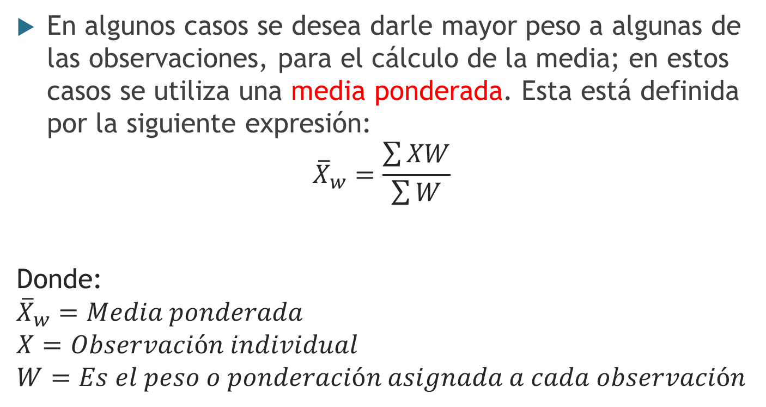
MEDIA PONDERADA
En algunos casos se desea darle mayor peso a algunas de las observaciones, para el cálculo de la media; en estos casos se utiliza una media ponderada. Esta está definida por la siguiente expresión:
$${\overline{X}}_{w}=\frac{\sum{XW}}{\sum{W}}$$
Donde:
$${\overline{X}}_{w}=Media ponderada$$
$$X=Observación individual$$
$$W=Es el peso o ponderación asignada a cada observación$$

Slide 38
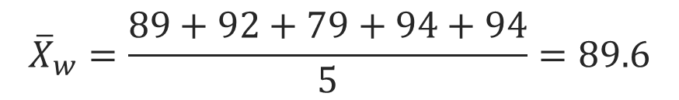
EJEMPLO
NOTA(X) | PESO (W) | XW
89 | 1 | 89
92 | 1 | 92
79 | 1 | 79
94 | 2 | 188
TOTAL | 5 | 448
$${\overline{X}}_{w}=\frac{89+92+79+94+94}{5}=89.6$$

Slide 39
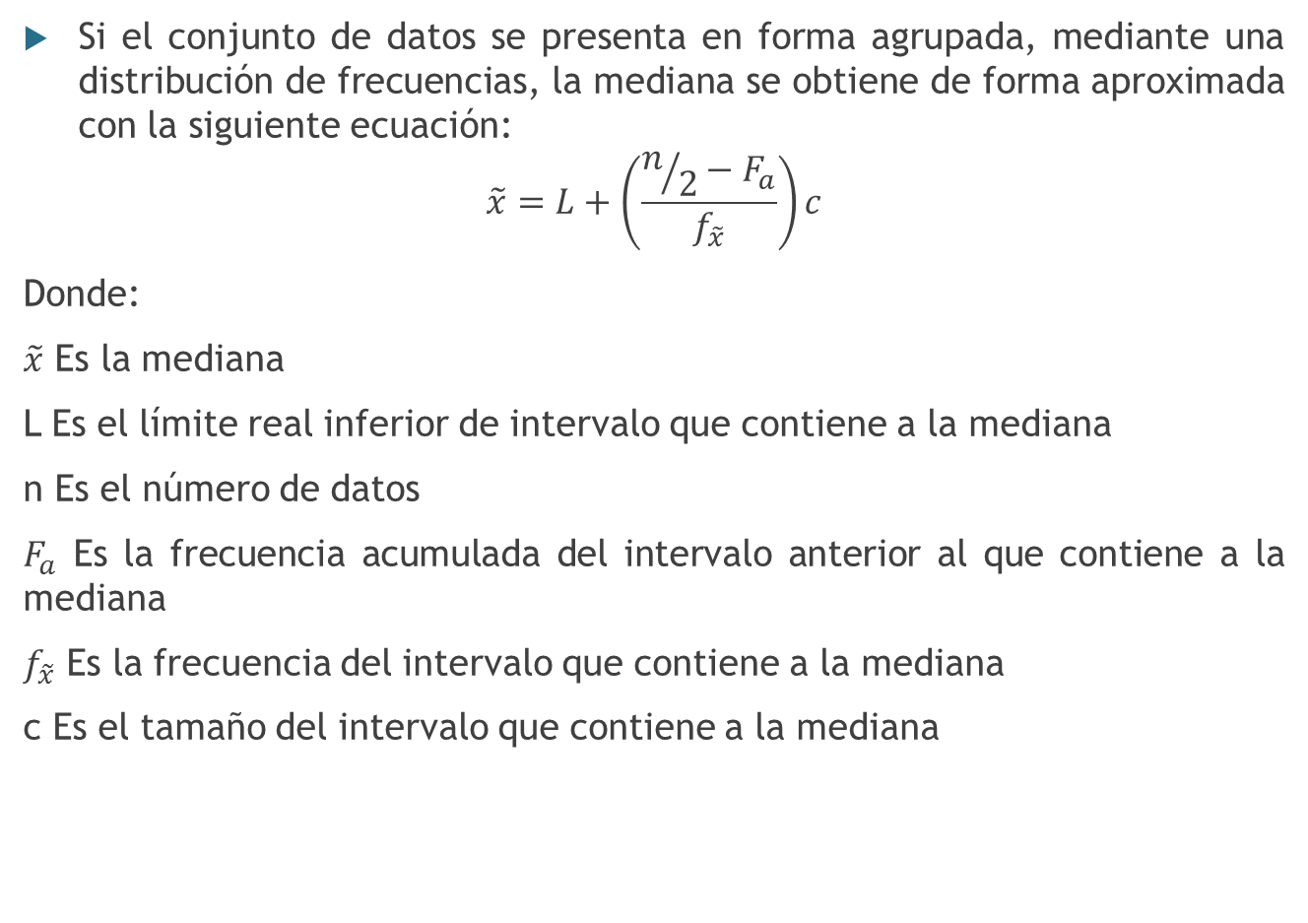
MEDIANA PARA DATOS AGRUPADOS
Si el conjunto de datos se presenta en forma agrupada, mediante una distribución de frecuencias, la mediana se obtiene de forma aproximada con la siguiente ecuación:
$$\tilde{x}=L+\left(\frac{n/2−F_{a}}{f_{\tilde{x}}}\right)c$$
Donde:
$\tilde{x}$ Es la mediana
L Es el límite real inferior de intervalo que contiene a la mediana
n Es el número de datos
$F_{a}$ Es la frecuencia acumulada del intervalo anterior al que contiene a la mediana
$f_{\tilde{x}}$ Es la frecuencia del intervalo que contiene a la mediana
c Es el tamaño del intervalo que contiene a la mediana

Slide 40

Lo primero que se debe obtener, es el intervalo en el cual se encuentra el dato cuyo valor corresponde al de la mediana, y es el dato n/2.
Es importante hacer notar que en realidad, el cálculo de la mediana para datos agrupados es una interpolación.

Slide 41
EJEMPLO
Ahora se muestra el procedimiento para calcular el valor de la Mediana, para el siguiente conjunto de datos agrupados, a partir de los Límites de clase
Obteniendo la frecuencia
acumulada para establecer
el intervalo que contiene la
Mediana
Intervalo | Frecuencia
1-5 | 2
6-10 | 15
11-15 | 21
16-20 | 18
21-25 | 26
26-30 | 19
31-35 | 13
36-40 | 4

Slide 42
EJEMPLO (Continuación)
No. | Intervalo | Frecuencia | Frecuencia acumulada
1 | 1-5 | 2 | 2
2 | 6-10 | 15 | 17
3 | 11-15 | 21 | 38
4 | 16-20 | 18 | 56
5 | 21-25 | 26 | 82
6 | 26-30 | 19 | 101
7 | 31-35 | 13 | 114
8 | 36-40 | 4 | 118
Se tienen 118 datos, esto es n=118, entonces 118/2=59

Slide 43
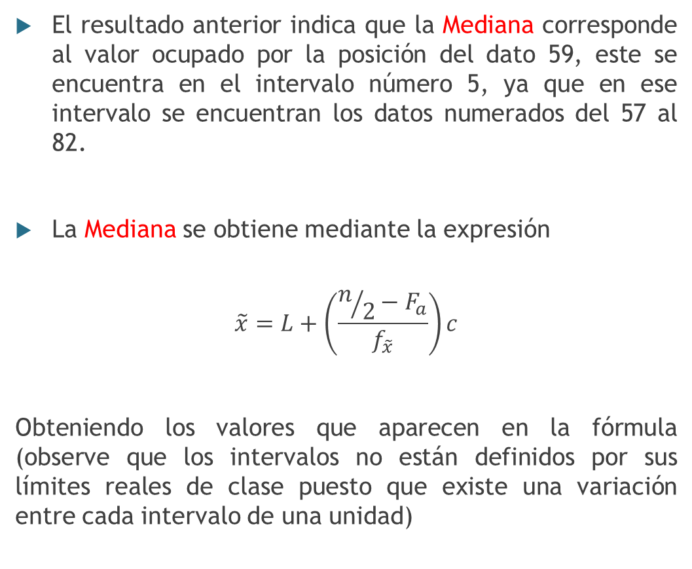
EJEMPLO (Continuación)
El resultado anterior indica que la Mediana corresponde al valor ocupado por la posición del dato 59, este se encuentra en el intervalo número 5, ya que en ese intervalo se encuentran los datos numerados del 57 al 82.
La Mediana se obtiene mediante la expresión
$$\tilde{x}=L+\left(\frac{n/2−F_{a}}{f_{\tilde{x}}}\right)c$$
Obteniendo los valores que aparecen en la fórmula (observe que los intervalos no están definidos por sus límites reales de clase puesto que existe una variación entre cada intervalo de una unidad)

Slide 44
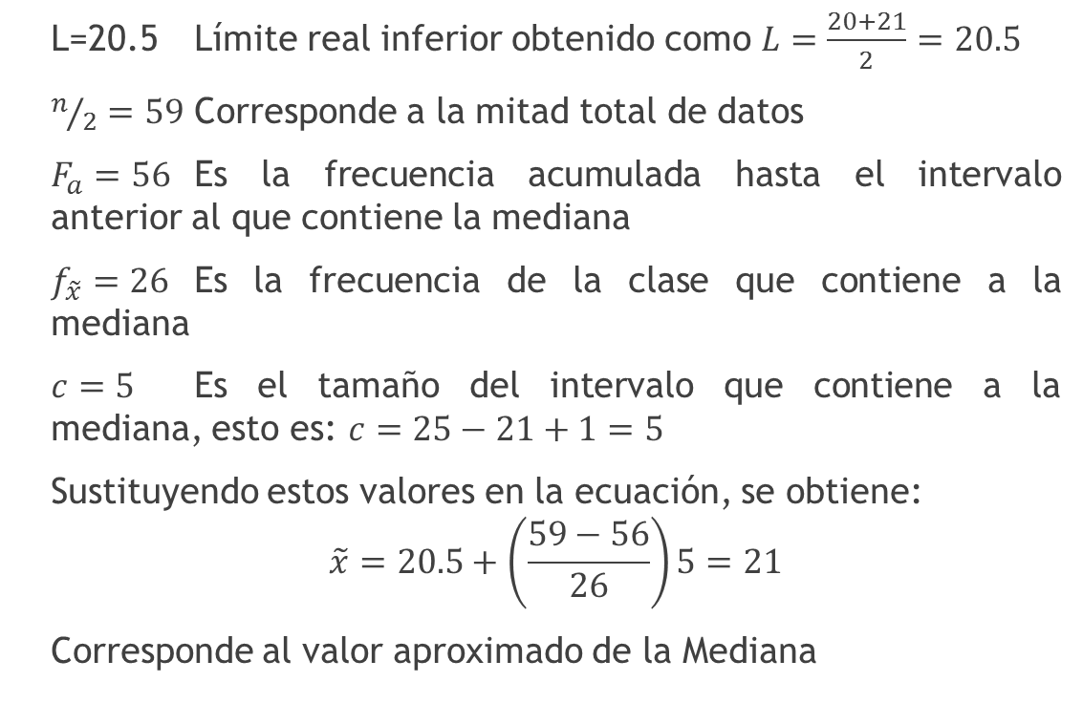
EJEMPLO (Continuación)
L=20.5 Límite real inferior obtenido como $L=\frac{20+21}{2}=20.5$
$n/2=59$ Corresponde a la mitad total de datos
$F_{a}=56$ Es la frecuencia acumulada hasta el intervalo anterior al que contiene la mediana
$f_{\tilde{x}}=26$ Es la frecuencia de la clase que contiene a la mediana
$c=5$ Es el tamaño del intervalo que contiene a la mediana, esto es: $c=25−21+1=5$
Sustituyendo estos valores en la ecuación, se obtiene:
$$\tilde{x}=20.5+\left(\frac{59−56}{26}\right)5=21$$
Corresponde al valor aproximado de la Mediana

Slide 45
EJERCICIO
En un año, las “altas de empleo” clasificadas por edad registraron el comportamiento que se muestra en la siguiente tabla. Obtén el valor de la Mediana.
Edad | Altas de empleo
15 a 20 | 95 886
20 a 25 | 297 231
25 a 30 | 324 433
30 a 35 | 238 914
35 a 40 | 189 906
40 a 45 | 155 177
45 a 50 | 114 543
50 a 55 | 71 368
55 a 60 | 45 442
60 a 65 | 25 462

Slide 46
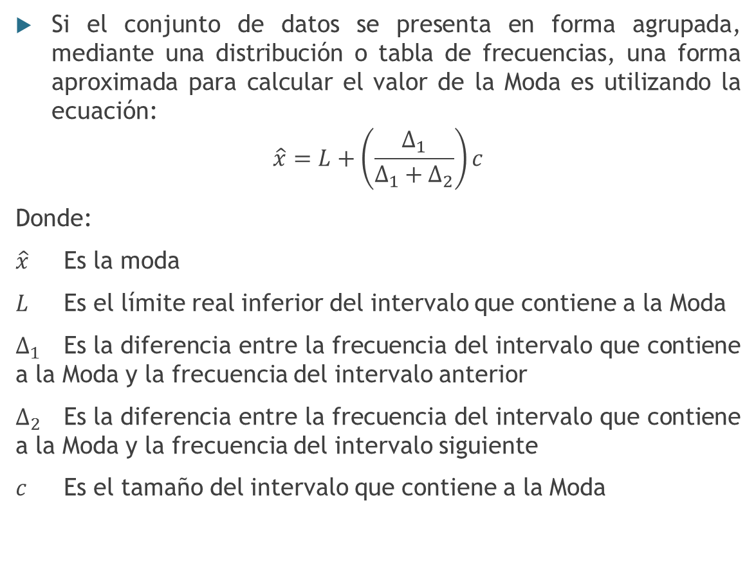
MODA PARA DATOS AGRUPADOS
Si el conjunto de datos se presenta en forma agrupada, mediante una distribución o tabla de frecuencias, una forma aproximada para calcular el valor de la Moda es utilizando la ecuación:
$$\hat{x}=L+\left(\frac{∆_{1}}{∆_{1}+∆_{2}}\right)c$$
Donde:
$\hat{x}$ Es la moda
$L$ Es el límite real inferior del intervalo que contiene a la Moda
$∆_{1}$ Es la diferencia entre la frecuencia del intervalo que contiene a la Moda y la frecuencia del intervalo anterior
$∆_{2}$ Es la diferencia entre la frecuencia del intervalo que contiene a la Moda y la frecuencia del intervalo siguiente
$c$ Es el tamaño del intervalo que contiene a la Moda

Slide 47
EJEMPLO
Determinar la Moda
El intervalo de mayor frecuencia
es el segundo, por lo cual la
Moda se encuentra en el
intervalo 2.0 – 2.9.
No. | Intervalo | Frecuencia
1 | 1.0-1.9 | 13
2 | 2.0-2.9 | 43
3 | 3.0-3.9 | 28
4 | 4.0-4.9 | 24
5 | 5.0-5.9 | 12
6 | 6.0-6.9 | 6
7 | 7.0-7.9 | 5
8 | 8.0-8.9 | 2

Slide 48
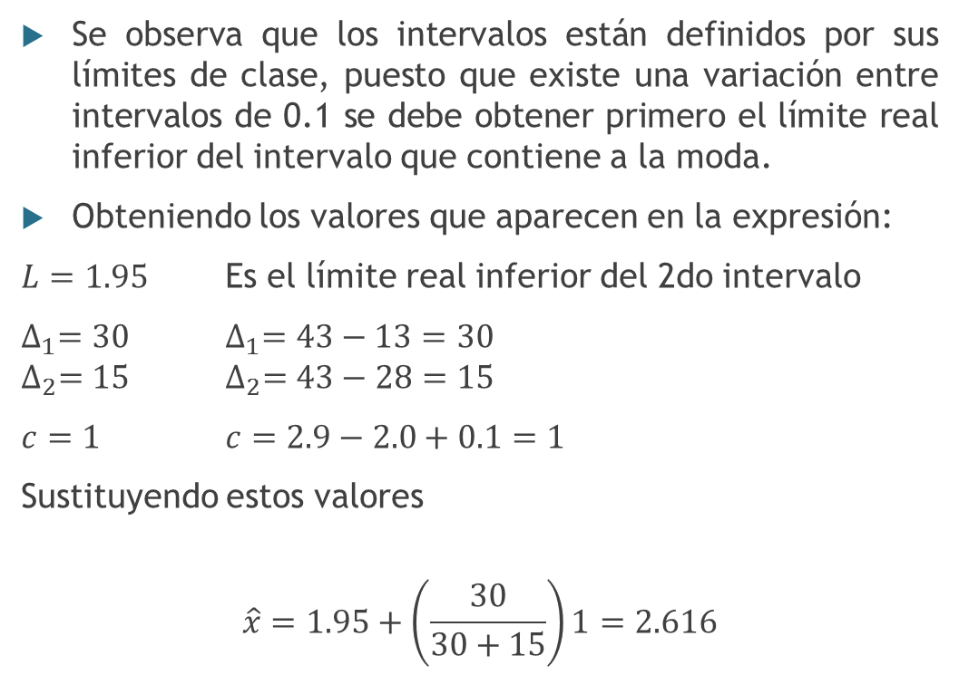
EJEMPLO (Continuación)
Se observa que los intervalos están definidos por sus límites de clase, puesto que existe una variación entre intervalos de 0.1 se debe obtener primero el límite real inferior del intervalo que contiene a la moda.
Obteniendo los valores que aparecen en la expresión:
$L=1.95$ Es el límite real inferior del 2do intervalo
$∆_{1}=30$ $∆_{1}=43−13=30$
$∆_{2}=15$ $∆_{2}=43−28=15$
$c=1$ $c=2.9−2.0+0.1=1$
Sustituyendo estos valores
$$\hat{x}=1.95+\left(\frac{30}{30+15}\right)1=2.616$$

Slide 49
EJERCICIO
En la siguiente tabla se muestra el número de horas empleadas en trabajar en una semana por una población que cuenta con estudios de nivel superior en la República Mexicana en el año 2000. Calcula el valor de la Moda e interpreta el resultado obtenido.
Horas trabajadas | Población
No trabajó en la semana de referencia | 53157
Hasta 14 | 149666
De 15 a 24 | 325171
De 25 a 34 | 565926
De 35 a 39 | 268011
De 40 a 48 | 553362
Más de 56 | 704287
No especificado | 127407

Slide 50
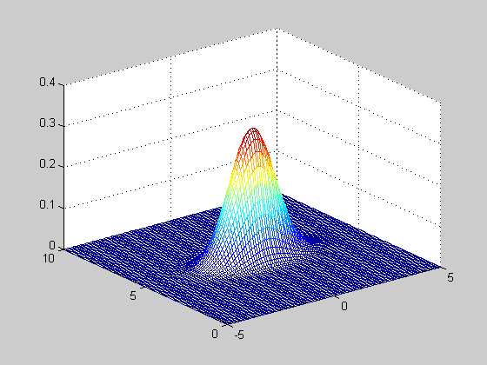
MEDIDAS DE DISPERSIÓN
MEDIDAS DE DISPERSIÓN.- Miden que tanto se dispersan las observaciones alrededor de la media.
  Una de estas medidas es el rango que es simplemente la diferencia entre la observación más alta y más baja con respecto de la media.
  Otra más útil es la varianza, que es el promedio de las diferencias de las observaciones respecto a su media elevadas al cuadrado.

Slide 51
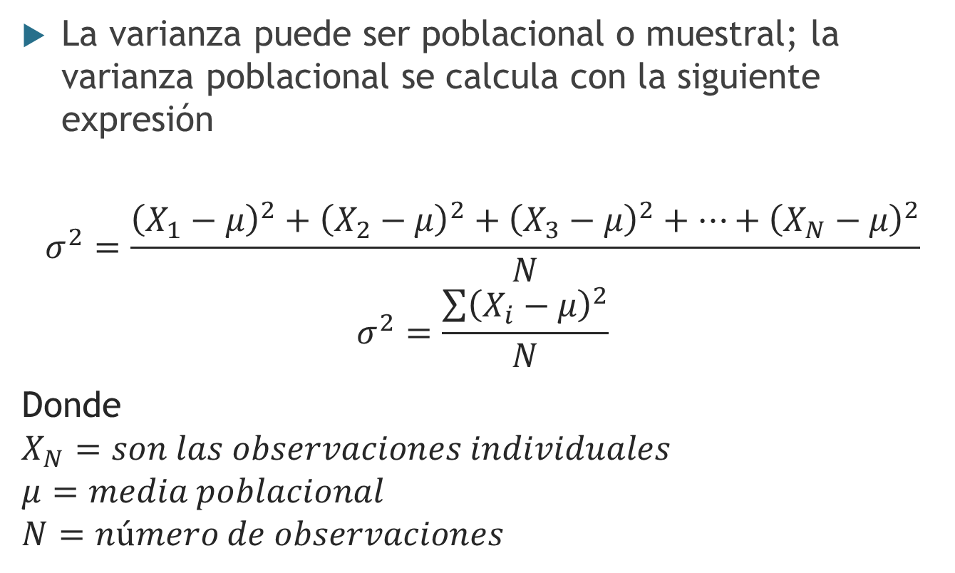
CONTINUACIÓN
La varianza puede ser poblacional o muestral; la varianza poblacional se calcula con la siguiente expresión
$$σ^{2}=\frac{{\left(X_{1}−μ\right)}^{2}+{\left(X_{2}−μ\right)}^{2}+{\left(X_{3}−μ\right)}^{2}+⋯+{\left(X_{N}−μ\right)}^{2}}{N}$$
$$σ^{2}=\frac{\sum{{\left(X_{i}−μ\right)}^{2}}}{N}$$
Donde
$$X_{N}=son las observaciones individuales$$
$$μ=media poblacional$$
$$N=número de observaciones$$

Slide 52
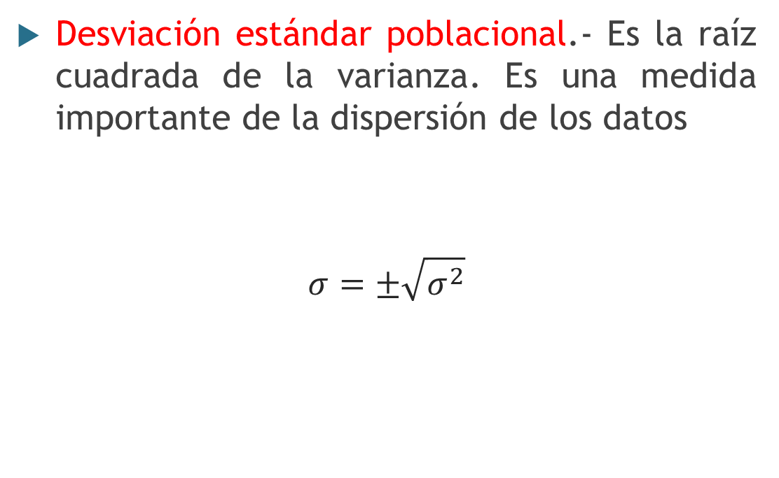
CONTINUACIÓN
Desviación estándar poblacional.- Es la raíz cuadrada de la varianza. Es una medida importante de la dispersión de los datos
$$σ=±\sqrt{σ^{2}}$$

Slide 53

CONTINUACIÓN
Varianza y desviación estándar muestral
$$s^{2}=\frac{\sum{{\left(X_{i}−\overline{X}\right)}^{2}}}{n−1}$$
$$s=±\sqrt{s^{2}}$$

Slide 54

CONTINUACION
Variación y desviación estándar
$$s^{2}=\frac{\sum{{fM}^{2}−n{\overline{X}}^{2}}}{n−1}$$
$$s=\sqrt{s^{2}}$$

Slide 55
EJEMPLO
El director de vuelo de P&P requiere información respecto a la dispersión del número de pasajeros. Las decisiones que se tomen respecto a la programación y al tamaño más eficiente de los aviones, dependerá de la fluctuación en el transporte de pasajeros. Si esta variación en números de pasajeros es grande, se pueden necesitar aviones más grandes para evitar el sobrecupo en los días en los que el transporte de pasajeros es más solicitado.

Slide 56
SOLUCIÓN
CLASE | f | M | fM | M² | fM²
50-59 | 3 | 54.5 | 163.5 | 2970.25 | 8910.75
60-69 | 7 | 64.5 | 451.5 | 4160.25 | 29121.75
70-79 | 18 | 74.5 | 1341.0 | 5550.25 | 99904.5
80-89 | 12 | 84.5 | 1014 | 7140.25 | 85683.
90-99 | 8 | 94.5 | 756 | 8930.25 | 71442
100-109 | 2 | 104.5 | 209 | 10920.25 | 21840.5
TOTAL | N=50 |  | 3935 |  | 316902.5

Slide 57
CÁLCULOS
CLASE | f | Frecuencia Acumulada
50-59 | 3 | 3
60-69 | 7 | 10
70-79 | 18 | 28
80-89 | 12 | 40
90-99 | 8 | 48
100-109 | 2 | 50

Slide 58
CÁLCULOS
MEDIA

Slide 59
CÁLCULOS

Slide 60
INTERPRETACIÓN
El director de vuelo ahora puede decidir si los aviones que se están utilizando actualmente pueden acomodar fluctuaciones en los niveles de pasajeros tal como lo mide una desviación estándar de 12.14. Si no, quizá se utilizarán aviones más grandes para acomodar cualquier excedente que pueda ocurrir en esos días de tráfico pesado.

Slide 61

EJERCICIO
El ausentismo diario en su oficina parece ir en aumento. El año pasado un promedio de 47.8 empleados estuvo ausente algunos días, como una desviación estándar de 14.7. Se recolecto una muestra de datos para el año en curso y se ubicaron en la tabla de frecuencias que se muestra a continuación. Calcule la media, la mediana, la moda, y la desviación estándar para estos datos y compárelos con los del año anterior ¿A qué conclusiones llega?

Slide 62
TABLA DE DATOS
Número de Empleados ausentes | Días en los que ese número estuvo ausente
20-29 | 5
30-39 | 9
40-49 | 8
50-59 | 10
60-69 | 12
70-79 | 11
80-89 | 8
90-99 | 3

Slide 63
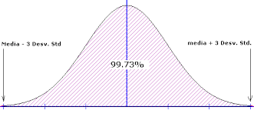
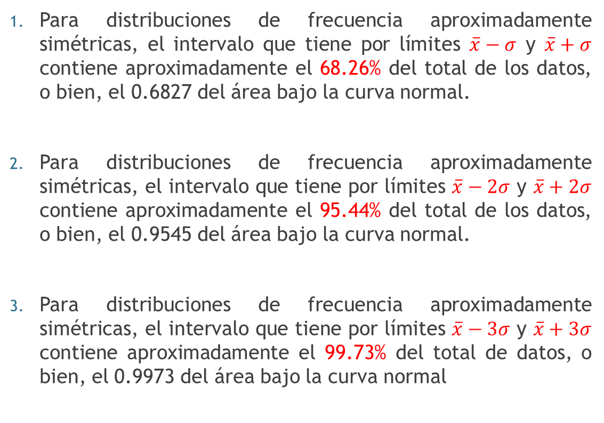
INTERPRETACIÓN DE LA DESVIACIÓN ESTÁNDAR
Para distribuciones de frecuencia aproximadamente simétricas, el intervalo que tiene por límites $\overline{x}−σ$ y $\overline{x}+σ$ contiene aproximadamente el 68.26% del total de los datos, o bien, el 0.6827 del área bajo la curva normal.
Para distribuciones de frecuencia aproximadamente simétricas, el intervalo que tiene por límites $\overline{x}−2σ$ y $\overline{x}+2σ$ contiene aproximadamente el 95.44% del total de los datos, o bien, el 0.9545 del área bajo la curva normal.
Para distribuciones de frecuencia aproximadamente simétricas, el intervalo que tiene por límites $\overline{x}−3σ$ y $\overline{x}+3σ$ contiene aproximadamente el 99.73% del total de datos, o bien, el 0.9973 del área bajo la curva normal

Slide 64
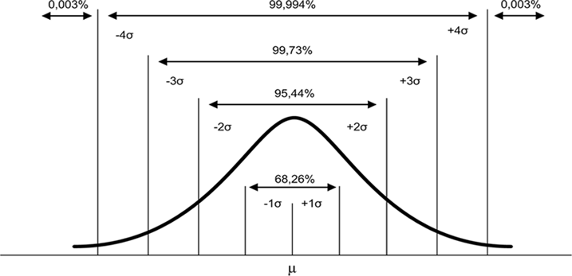
INTERPRETACIÓN DE LA DESVIACIÓN ESTÁNDAR

Slide 65
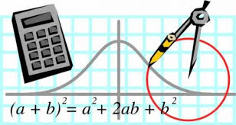
MEDIDAS DE POSICIÓN
Las medidas de posición dividen un conjunto de datos en grupos con el mismo número de individuos.
Para calcular las medidas de posición es necesario que los datos estén ordenados de menor a mayor
Las medidas de posición son:
  Cuartiles
  Deciles
  Percentiles

Slide 66
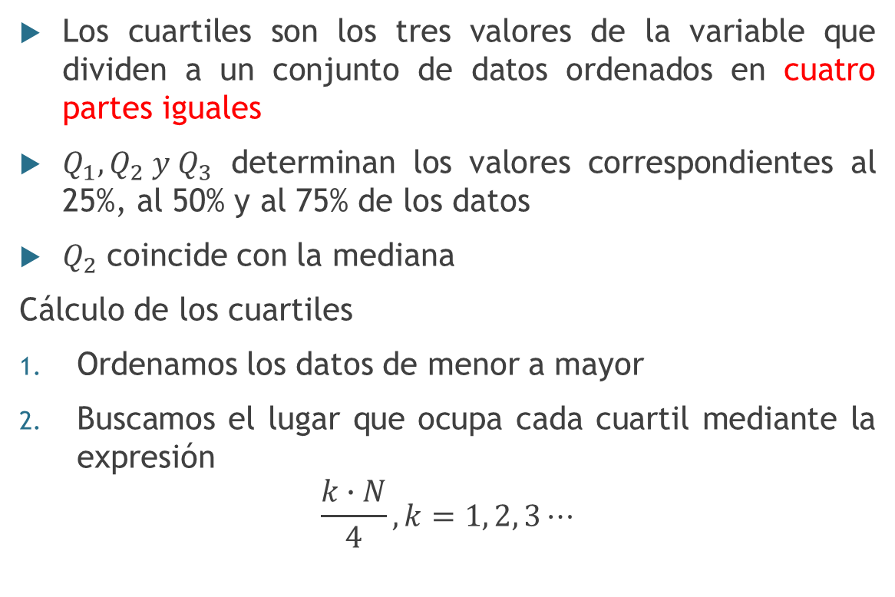
CUARTILES
Los cuartiles son los tres valores de la variable que dividen a un conjunto de datos ordenados en cuatro partes iguales
$Q_{1}, Q_{2} y Q_{3}$ determinan los valores correspondientes al 25%, al 50% y al 75% de los datos
$Q_{2}$ coincide con la mediana
Cálculo de los cuartiles
Ordenamos los datos de menor a mayor
Buscamos el lugar que ocupa cada cuartil mediante la expresión
$$\frac{k∙N}{4}, k=1, 2, 3⋯$$

Slide 67

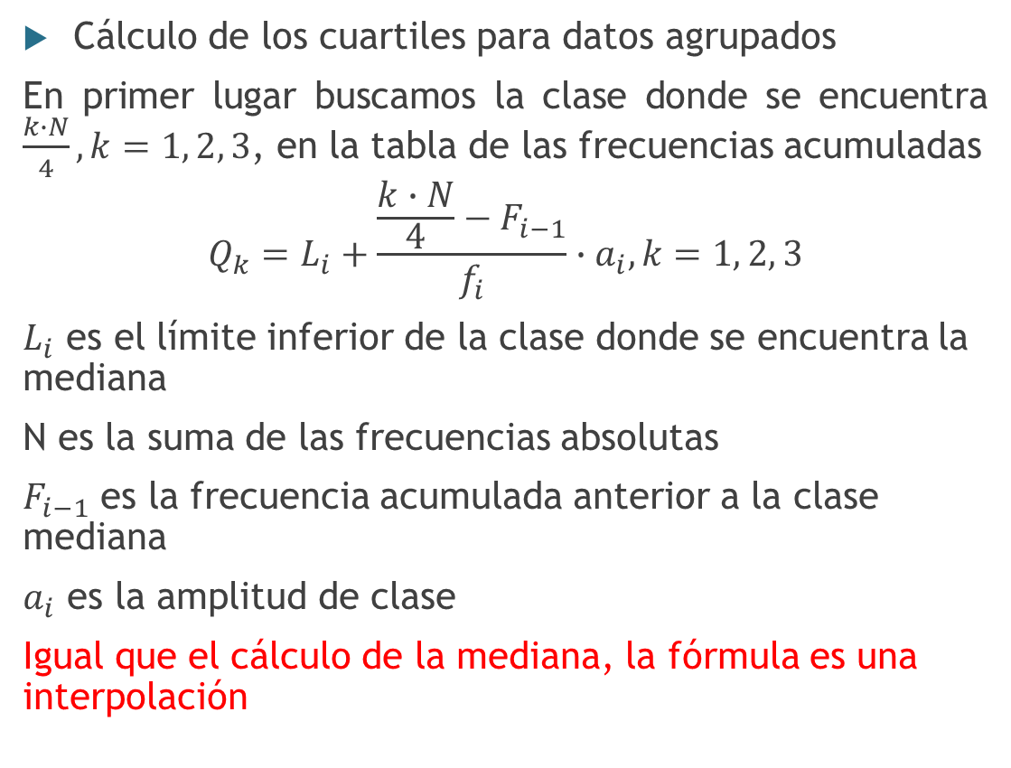
CUARTILES
Cálculo de los cuartiles para datos agrupados
En primer lugar buscamos la clase donde se encuentra $\frac{k∙N}{4}, k=1, 2, 3$, en la tabla de las frecuencias acumuladas
$$Q_{k}=L_{i}+\frac{\frac{k∙N}{4}−F_{i−1}}{f_{i}}∙a_{i}, k=1, 2, 3$$
$L_{i}$ es el límite inferior de la clase donde se encuentra la mediana
N es la suma de las frecuencias absolutas
$F_{i−1}$ es la frecuencia acumulada anterior a la clase mediana
$a_{i}$ es la amplitud de clase
Igual que el cálculo de la mediana, la fórmula es una interpolación

Slide 68

CUARTILES
Calcular los cuartiles de la distribución de la tabla:
$$Q_{1}=60+\frac{\frac{65∙1}{4}−8}{10}∙10=68.25$$
Calcular el segundo y tercer cuartil
 | fi | Fi
[50, 60) | 8 | 8
[60, 70) | 10 | 18
[70, 80) | 16 | 34
[80, 90) | 14 | 48
[90, 100) | 10 | 58
[100, 110) | 5 | 63
[110, 120) | 2 | 65
 | 65

Slide 69

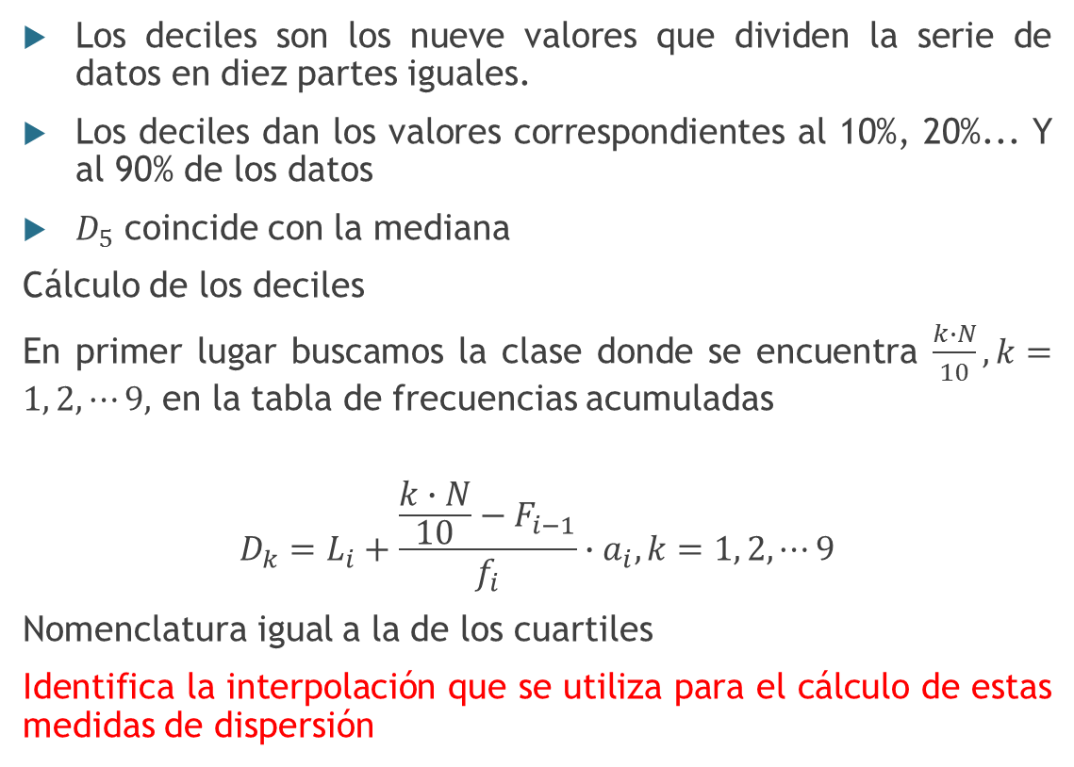
DECILES
Los deciles son los nueve valores que dividen la serie de datos en diez partes iguales.
Los deciles dan los valores correspondientes al 10%, 20%... Y al 90% de los datos
$D_{5}$ coincide con la mediana
Cálculo de los deciles
En primer lugar buscamos la clase donde se encuentra $\frac{k∙N}{10}, k=1, 2,⋯9,$ en la tabla de frecuencias acumuladas
$$D_{k}=L_{i}+\frac{\frac{k∙N}{10}−F_{i−1}}{f_{i}}∙a_{i}, k=1, 2,⋯9$$
Nomenclatura igual a la de los cuartiles
Identifica la interpolación que se utiliza para el cálculo de estas medidas de dispersión

Slide 70

DECILES
Calcular los deciles de la distribución de la tabla:
$$D_{1}=50+\frac{\frac{65∙1}{10}−0}{8}∙10=58.12$$
Calcular el quinto y octavo decil
 | fi | Fi
[50, 60) | 8 | 8
[60, 70) | 10 | 18
[70, 80) | 16 | 34
[80, 90) | 14 | 48
[90, 100) | 10 | 58
[100, 110) | 5 | 63
[110, 120) | 2 | 65
 | 65

Slide 71
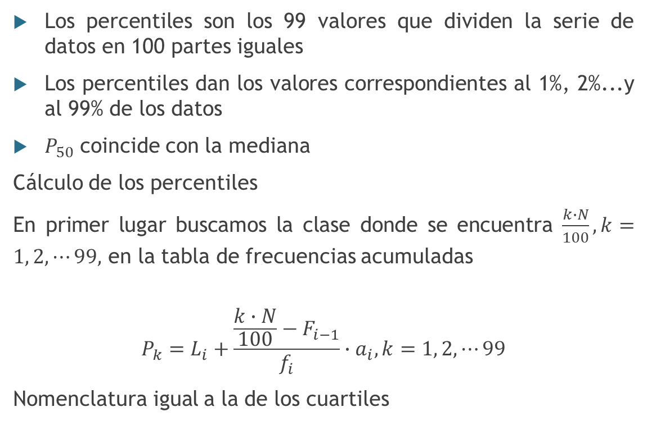
PERCENTILES
Los percentiles son los 99 valores que dividen la serie de datos en 100 partes iguales
Los percentiles dan los valores correspondientes al 1%, 2%...y al 99% de los datos
$P_{50}$ coincide con la mediana
Cálculo de los percentiles
En primer lugar buscamos la clase donde se encuentra $\frac{k∙N}{100}, k=1, 2,⋯99,$ en la tabla de frecuencias acumuladas
$$P_{k}=L_{i}+\frac{\frac{k∙N}{100}−F_{i−1}}{f_{i}}∙a_{i}, k=1, 2,⋯99$$
Nomenclatura igual a la de los cuartiles

Slide 72

PERCENTILES
Calcular los percentiles de la distribución de la tabla:
$$P_{35}=70+\frac{\frac{65∙35}{100}−18}{16}∙10=72.97$$
Calcular el percentil 60 y 87
 | fi | Fi
[50, 60) | 8 | 8
[60, 70) | 10 | 18
[70, 80) | 16 | 34
[80, 90) | 14 | 48
[90, 100) | 10 | 58
[100, 110) | 5 | 63
[110, 120) | 2 | 65
 | 65

Slide 73
BIBLIOGRAFÍA
Mendenhall, W.; Beaver, R,J.; Beaver, (2010) Introducción a la probabilidad y estadística. Treceava edición, CENGAGE Learning
Probabilidad y estadística para ingeniería y ciencias. Cengage Learning Editores. p. 230. Consultado el 23-04-2014.
Walpole Myers,(2007), Probabilidad y Estadística, Octava Edición, Editorial Pearson Educación, México.
Spiegel, M. (1991). Estadística. México: Mc. Graw-Hill
L. Devore, Jay. (2008). Probabilidad y Estadística para Ingeniería y Ciencias. 7ª ed. Cengage Learning
Teoría de pequeñas muestras. En: http://www.itch.edu.mx/academic/industrial/estadistica1/u0304.pdf

